Slide 3
স্বাগতম

Slide 4
পরিচিতি
শ্রেণিঃ দ্বাদশ
বিষয়ঃ জীববিজ্ঞান ২য় পত্র
অধ্যায়ঃ নবম ।
(মানব জীবনের ধারাবাহিকতা )
সময়ঃ ৪৫ মিনিট ।
সঞ্জয় ভৌমিক
প্রভাষক প্রাণিবিদ্যা , গৃদকালিন্দিয়া হাজেরা
হাসমত ডিগ্রি কলেজ।
ফরিদগঞ্জ,চাঁদপুর।

Slide 5
পর্ব-১
চিত্র-১
চিত্র-২
চিত্র-৩
চিত্র-৪
ছবিতে কী দেখতে পাচ্ছি ?
উৎপত্তি স্থানসহ
প্রজনন হরমোন।
প্রজনন হরমোনের ভারসাম্য
বিঘ্নিত হলে কী হতে পারে?
জীবনের নানা ছন্দপতন /
অসুবিধা হতে পারে।

Slide 6
পর্ব-২
ফিনাইল কিউটোনিউরিয়া
জার্মান হাম
অপথ্যালমিয়া নিউন্যটারাম
গর্ভপাত
ছবির এ ঘটনাগুলির কারণ কী ?
ভ্রূণ বৃদ্ধির সময়ের নানা সমস্যা।

Slide 7
আজকের পাঠ
প্রজনন হরমোনের ভারসাম্যহীনতা ও
ভ্রূণ বৃদ্ধির সময় সমস্যা।

Slide 8
শিখনফল
১।ভারসাম্যহীনতায় প্রজননে সমস্যা হয় এমন হরমোনগুলির নাম বলতে পারবে।
২। প্রজনন হরমোনের ভারসাম্যহীনতার প্রভাব ব্যাখ্যা করতে পারবে।
৩। ভ্রূণ বৃদ্ধিকালীন সময়ের সমস্যাগুলি বিশ্লেষণ করতে পারবে।
এ পাঠ শেষে শিক্ষার্থীরা …………

Slide 9
নারী ও পুরুষের প্রজনন হরমোনসমূহঃ
ইষ্ট্রোজেন
প্রোজেষ্ট্রেরন
অ্যান্ড্রোজেন
টেষ্টোষ্টেরন

Slide 10
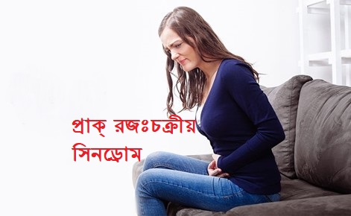
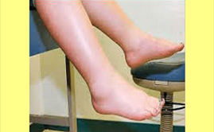
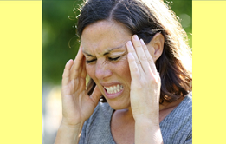
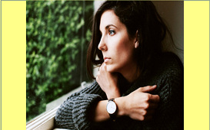
নারীর প্রজনন হরমোনের ভারসাম্যহীনতা
এষ্ট্রোজেনের উচ্চমাত্রার ফলাফলঃ
১।প্রাক-রজঃচক্রীয় লক্ষণ প্রকাশ পায়।
২।শরীরে পানি জমে,ওজন বেড়ে যায়।
৩।মেজাজ খিটখিটে হয়,মাথাব্যথা হয়।
৪।স্তনবৃন্ত থেকে স্রাব নির্গত হয়,রাতে
ভাল ঘুম হয়না।
৫।কাজে মন বসেনা, নিকটজন
থেকে নিজেকে গুটিয়ে রাখে।

Slide 11
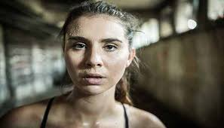
এষ্ট্রোজেনের নিম্নমাত্রার ফলাফলঃ
১। যোনির প্রাচীর শুকিয়ে যায়,
ফলে যৌনমিলন কষ্টদায়ক হয়।
২। নারী অবসাদে ভোগে।
৩। রাতে ঘাম হয়।
৪। শরীরের সন্ধিসমূহে ব্যাথা হয়।
৫। ত্বক শুষ্ক হয়ে যায়।

Slide 12
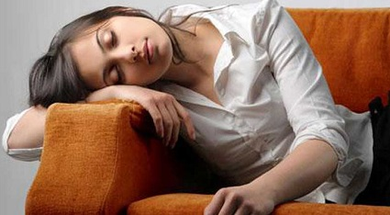
উচ্চমাত্রার প্রোজেষ্টেরনের প্রভাবঃ
১। বুক ব্যাথা প্রবণতা ও স্ফীত হওয়া।
২। অতিরিক্ত ঘুম ভাব।
৩। রজঃস্রাবের পরিমাণ কমে যাওয়া।
৪। কার্যকর এষ্ট্রোজেন স্বল্পতা।

Slide 13
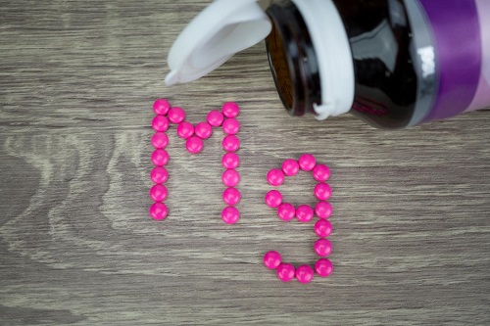
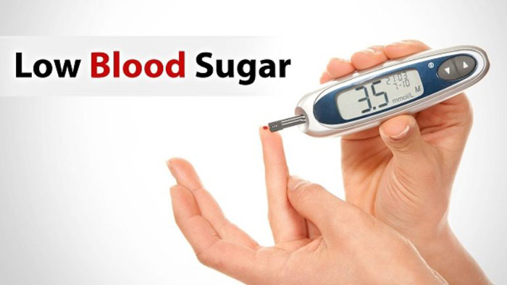
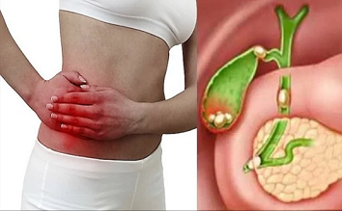
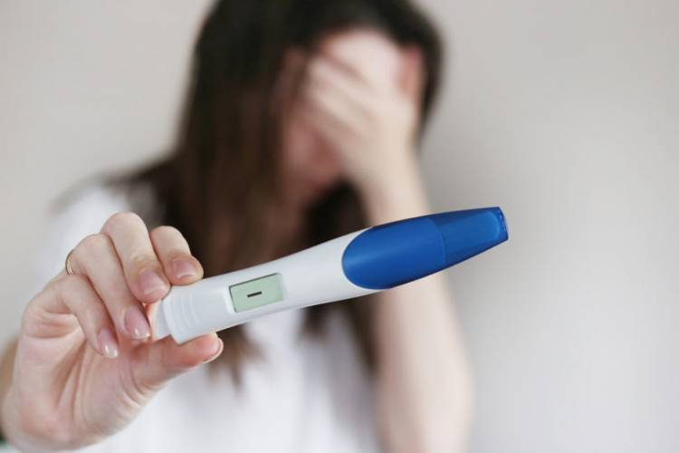
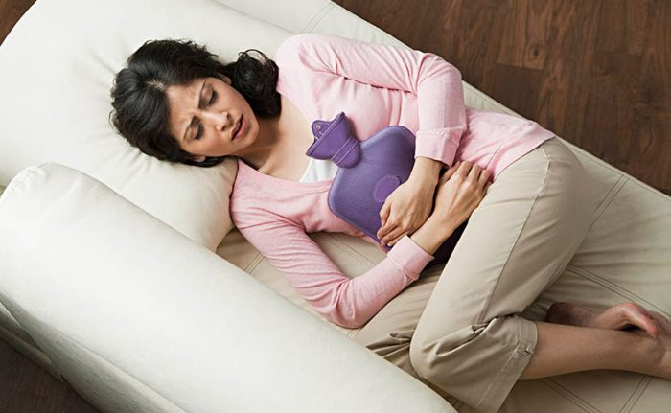
নিম্নমাত্রার প্রোজেষ্টেরনের প্রভাবঃ
১। অনিয়মিত রজঃচক্র।
২। অনুর্বরতা।
৩। পিত্তথলির অসুখ।
৪। কম ব্লাড সুগার ।
৫। ম্যাগনেসিয়াম স্বল্পতা ।

Slide 14
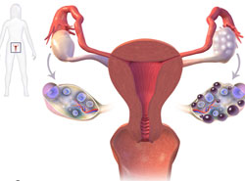
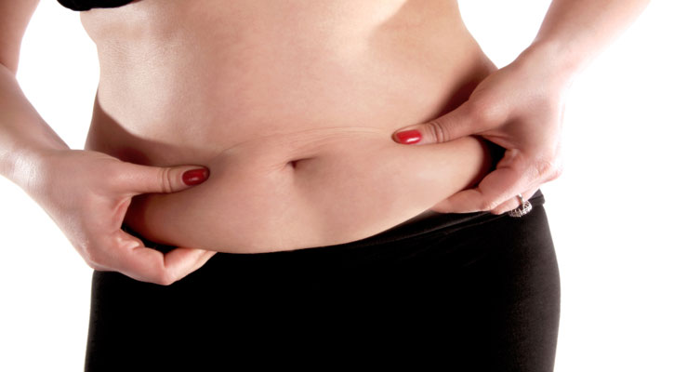
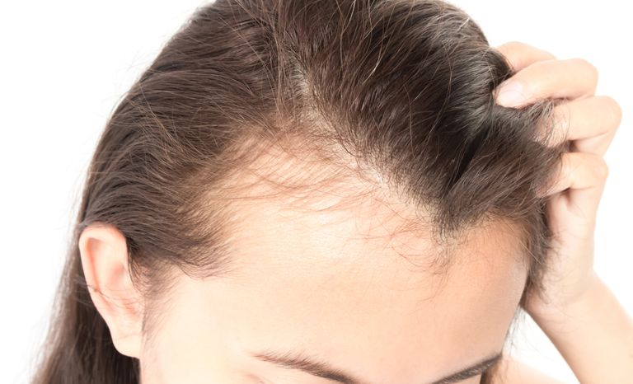
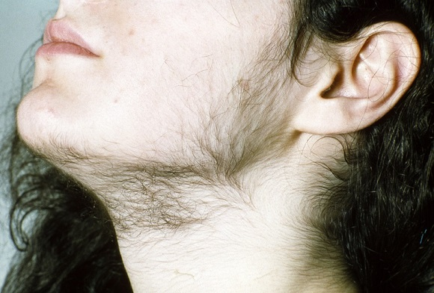
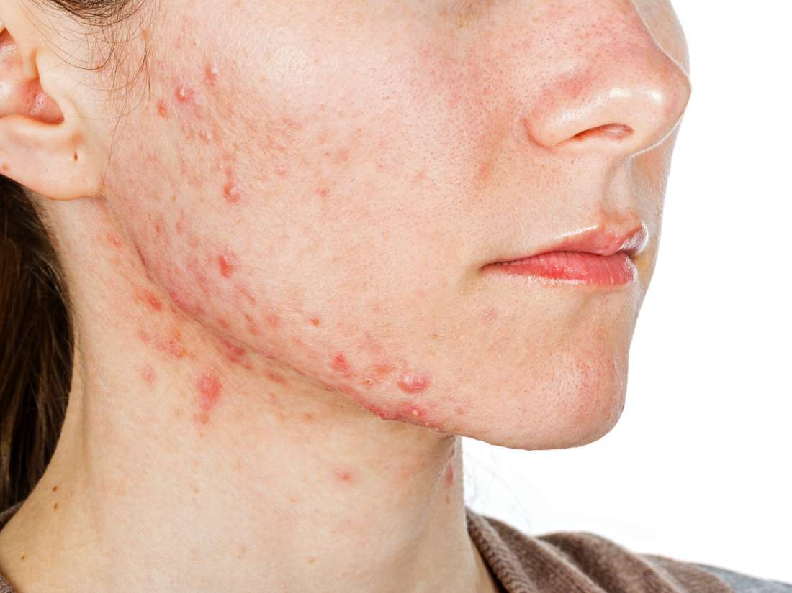
উচ্চমাত্রার অ্যান্ড্রোজেনের প্রভাবঃ
১। অনুর্বরতা ,অনিয়মিত রজঃচক্র
বা মাসিক একেবারেই না হওয়া।
২। পলিসিষ্টিক ওভারী সিনড্রোম।
৩। অস্বাভাবিক স্থান লোমশ হওয়া।
৪। চুল কমে যায়, ব্রণ দেখা দেয় ।
৫। উদরে চর্বি বেড়েযায়।

Slide 15
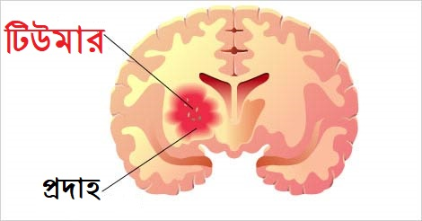
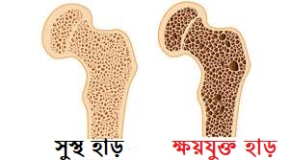
নিম্নমাত্রার অ্যান্ড্রোজেনের প্রভাবঃ
১। পিটুইটারী গ্রন্থিতে টিউমার দেখা দিতে পারে।
২। হাড়ের ক্ষয় হতে পারে।
৩। যোনিদেশে শুষ্কতা , অবসাদ
ও যৌন উত্তেজনা হ্রাস প্রভৃতি
দেখা দেয়।

Slide 16
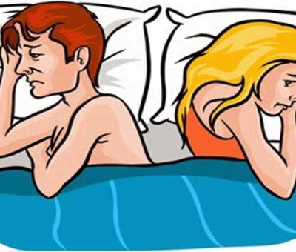
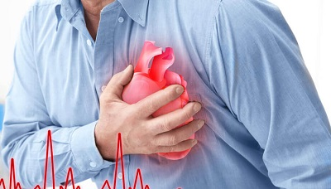
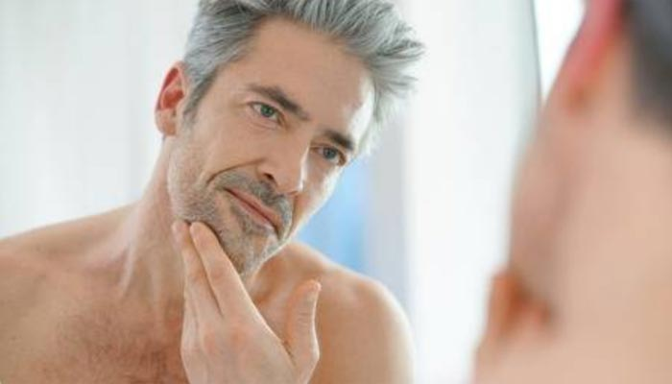
পুরুষের প্রজনন হরমোনের (টেষ্টোষ্টেরন) ভারসাম্যহীনতা
টেষ্টোষ্টেরন পুরুষে গুরুত্বপূর্ন হরমোন। এর মাত্রাধিক্যে পুরুষে-
১। সহিংসতা ও উগ্রতা প্রকাশ পায়।
২।হৃদরোগের ঝুঁকি বাড়ে।
টেষ্টোষ্টেরনের মাত্রাল্পতায়
১। অবসাদগ্রস্ত ও দুর্বল অনুভব করে ।
২। অকালে বুড়িয়ে যায়, চুল পড়ে যায়।
৩। বিষন্নতায় ভোগে এবং নিজকে অসুখী ভাবে।
৪। যৌন উত্তেজনা হ্রাস পায়।

Slide 17
একক কাজ
প্রজননে প্রভাব বিস্তারকারী প্রধান নারী ও পুরুষ হরমোনগুলির নাম লিখ।

Slide 18
ভ্রূণ বৃদ্ধিকালীন সমস্যা
১। অটোসোমাল ব্যাধি
২।সেক্সলিঙ্কড ব্যাধি
৩। ট্রাইসোমি
(ক) জিনগত ও ক্রোমোজোমগত সমস্যা

Slide 19
ভ্রূণ বৃদ্ধিকালীন সমস্যা
(খ) টেরাটোজেনজনিত সমস্যা
রুবেলা/জার্মান হাম
HIV ও হেপাটাইটিস
সাইটোমেগালোভাইরাস
দীর্ঘকালীন অসুস্থতা
ধূমপান
মদপান
খাদ্যগ্রহণ
মানসিক অবস্থা

Slide 20
দলীয় কাজ
ক-দলঃ প্রজননে উচ্চমাত্রার এষ্ট্রোজেনের প্রভাব লিখ ।
খ-দলঃ নিম্নমাত্রার টেষ্টোষ্টেরন হরমোনের সম্ভাব্য ফলাফল লিখ।

Slide 21
মূল্যায়ন
১। কোন বয়সী নারীদের মধ্যে উচ্চ মাত্রার ইষ্ট্রোজেন সমস্যা বেশি দেখা যায় ?
(ক) অনধিক ১৫ (খ) ১৫-২০ বছর
(গ) ২০-২৫ বছর (ঘ) ৩৫ বছরের অধিক
২। নারীদেহের অস্বাভাবিক স্থানে লোম গজায় কোন হরমোনের কারণে ?
(ক)নিম্নমাত্রার ইষ্ট্রোজেনের কারণে (খ) নিম্নমাত্রার অ্যান্ড্রোজেনের কারণে
(গ) উচ্চমাত্রার অ্যান্ড্রোজেনের কারণে (ঘ) নিম্নমাত্রার প্রোজেষ্টেরণের কারণে
Notes:
শিক্ষার্থীরা যে Option টি বেছে নিবে শিক্ষক সেই Option টিতে ক্লিক করবেন।শিক্ষক প্রয়োজনে মূল্যায়নের প্রশ্ন পরিবর্তন করে নিতে পারেন।

Slide 22
মূল্যায়ন
৩। গর্ভাবস্থায় রুবেলা ভাইরাসের আক্রমণ – এটি কি ধরণের সমস্যা ?
(ক) জিনগত সমস্যা (খ) টেরাটোজেনজনিত সমস্যা
(গ) হরমোনগত সমস্যা (ঘ) সেক্সলিঙ্কড ব্যাধি
4। নিম্নমাত্রার প্রোজেষ্ট্রেরনের ক্ষেত্রে প্রযোজ্য কোনটি ?
i.অনিয়মিত রজঃচক্র ii.কম ব্লাড সুগার iii.চুল কমে যাওয়া
নিচের কোনটি সঠিক?
(ক) i ও ii (খ) i ও iii
(গ) ii ও iii (ঘ) i, ii ও iii

Slide 23
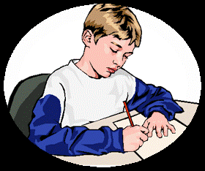
বাড়ির কাজ
আমাদের সচেতনতাই পারে টেরাটোজেনজনিত সমস্যা কাটিয়ে সুস্থ শিশু জন্ম দিতে –ব্যাখ্যা কর।

Slide 24
ভালো থেকো, সুস্থ থেকো।
ধন্যবাদ

